Slide 1
Artesanías ALI la original
catalogo
Empresa de artesanías con las 3B
Bueno
Bonito
Barato
Comuníquese con nosotros al correo:

Slide 2
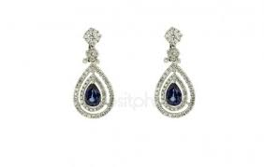
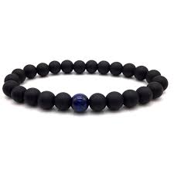
Catalogo
Manillas.
Aretes

Slide 3
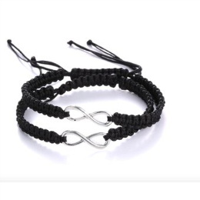
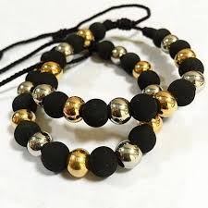
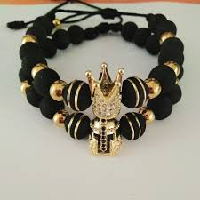
Manillas
Mas
Manillas de pareja con el símbolo infinito
Manillas simples con detalles dorados
Manillas de pareja
Menú

Slide 4
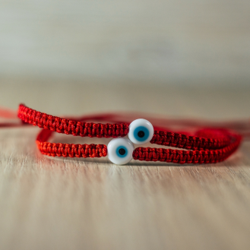
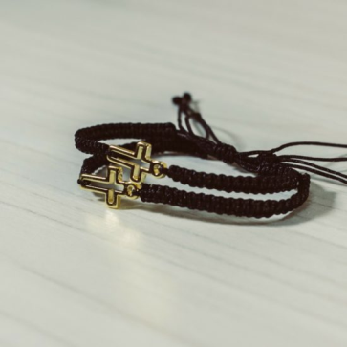
Mas manillas
volver
Manillas tejidas
Manillas con diferentes dijes

Slide 5
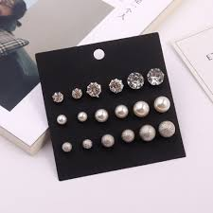
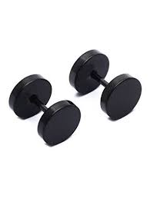
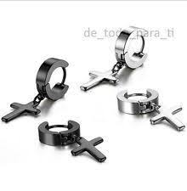
Aretes
mas
Aretes simples
Aretes para hombres
menú
menú

Slide 6
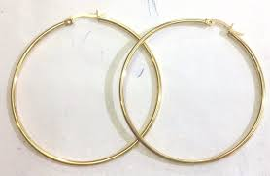
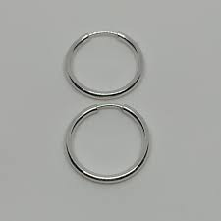
Mas aretes
volver
Candongas grandes
Candongas pequeñas

